Slide 1

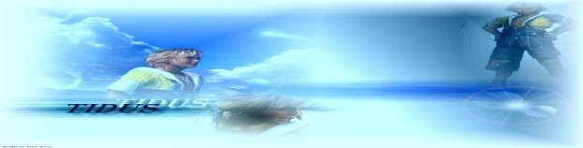
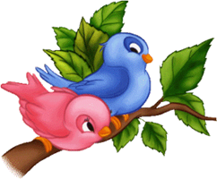
NÀM
ĐẠO ĐỨC LỚP 4
Bài 13. TÔN TRỌNG LUẬT GIAO THÔNG (TIẾT 2)
(Sách giáo khoa trang 40)

Slide 2

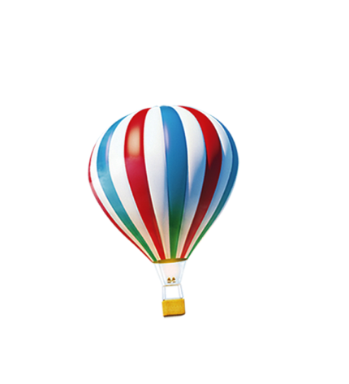
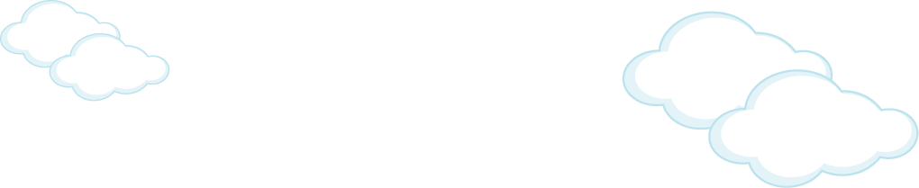
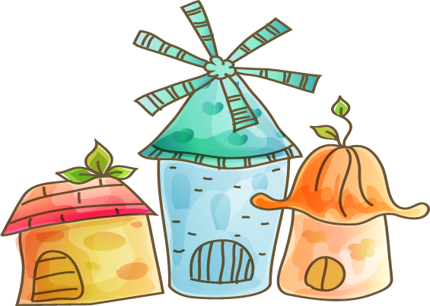


Khởi động

Slide 3
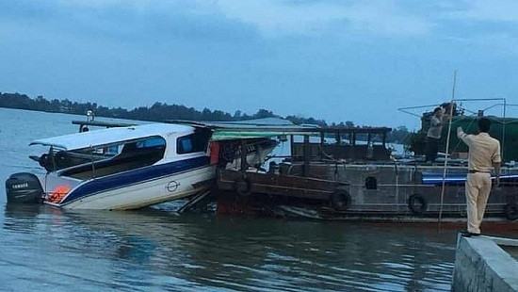
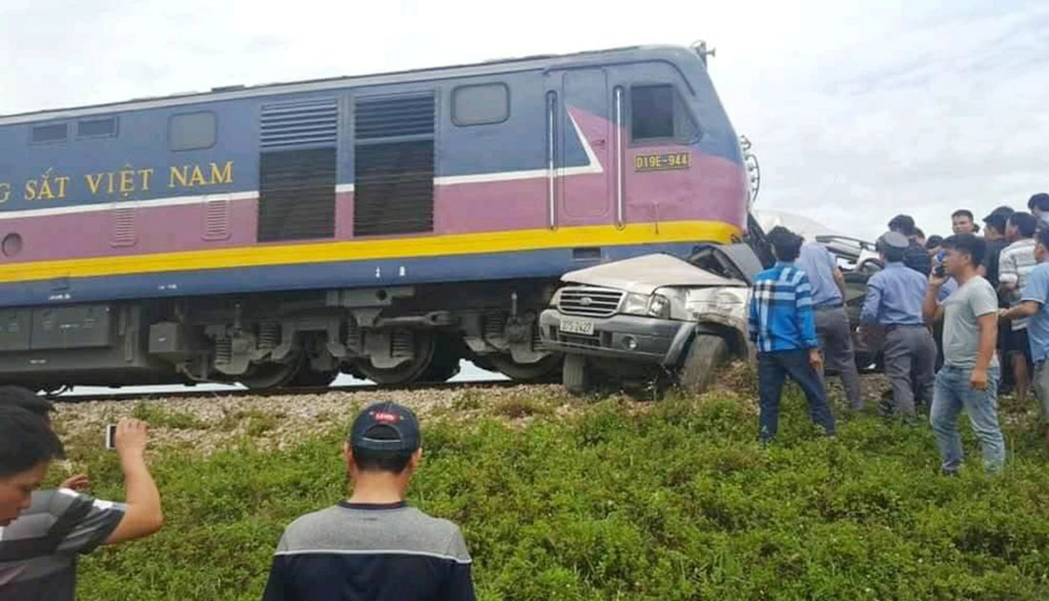
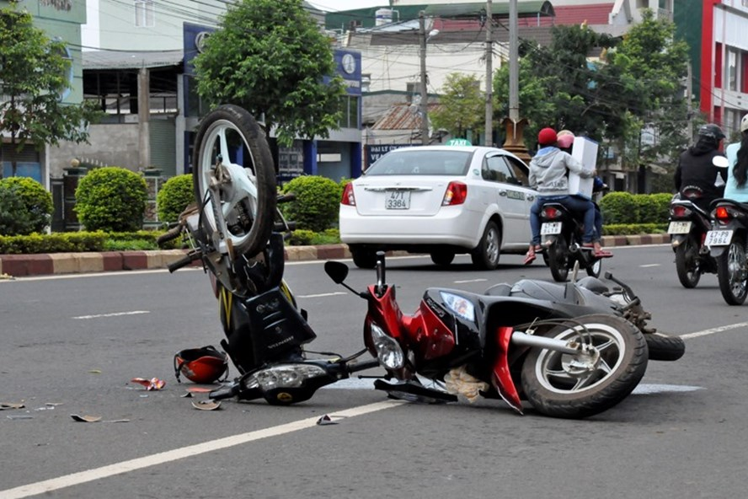
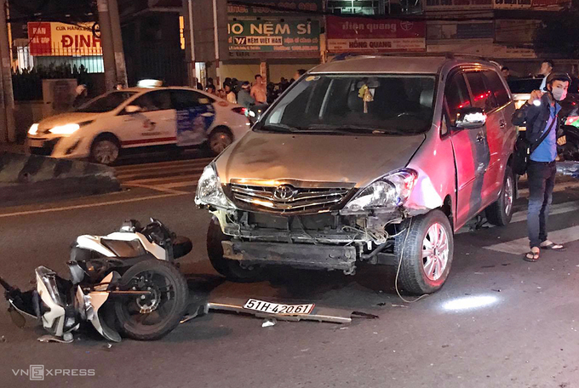

Slide 4
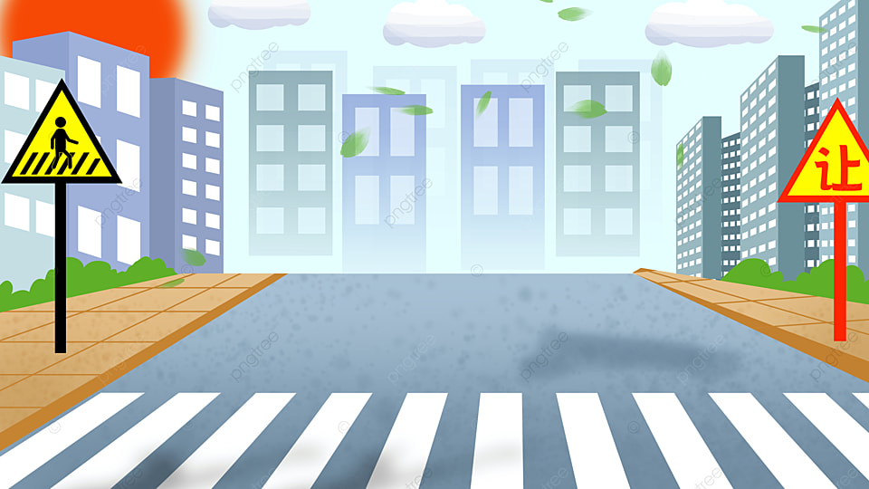
Đạo đức
BÀI 13. TÔN TRỌNG
LUẬT GIAO THÔNG
(Tiết 2)

Slide 5
Thực hiện
Luật Giao thông
là trách nhiệm của mỗi người dân
Đảm bảo an toàn giao thông
Tự
bảo vệ mình
Bảo vệ mọi người

Slide 6
Ghi nhớ
Thực hiện Luật Giao thông là trách nhiệm của mỗi người dân để tự bảo vệ mình, bảo vệ mọi người và đảm bảo an toàn giao thông.

Slide 7
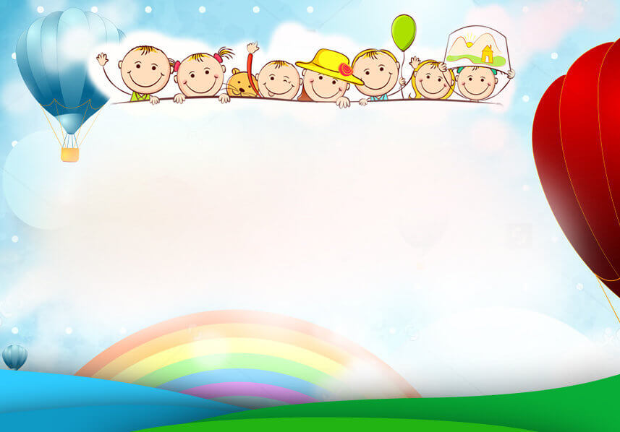
Thử tài
siêu nhí

Slide 8
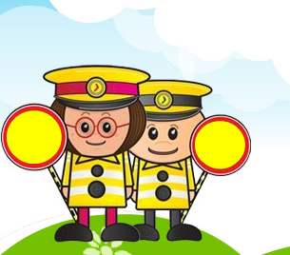
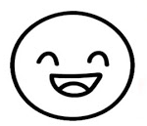

Cảnh sát
giao thông nhí

Slide 9
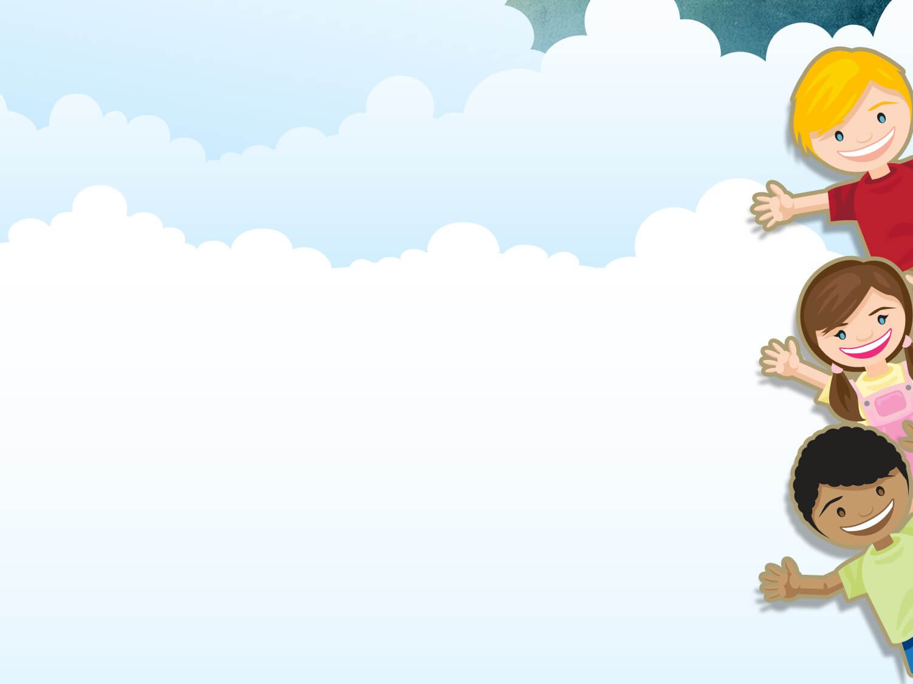
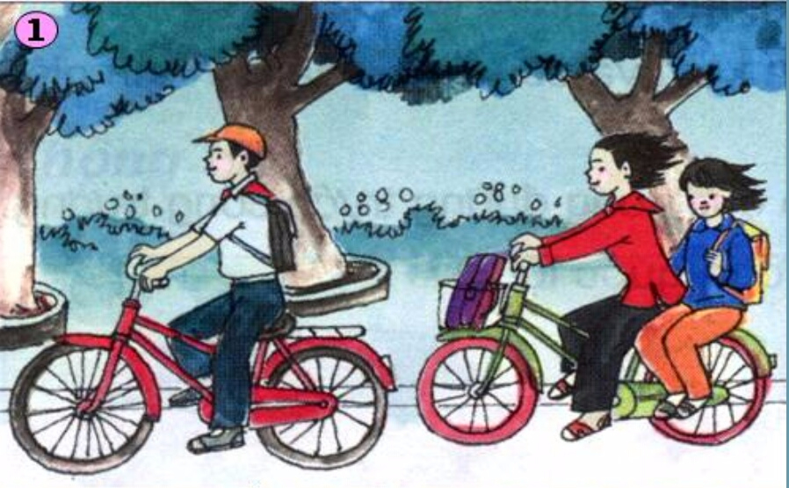

Đi xe đạp sát lề đường bên phải, chỉ chở thêm 1 người.

Slide 10
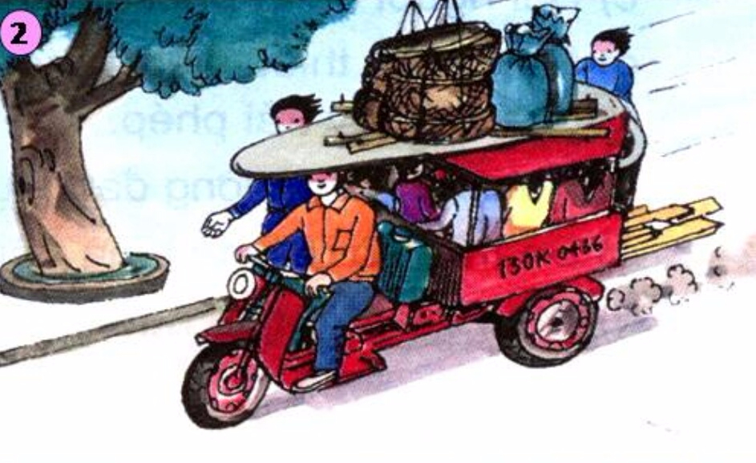

Xe vừa chạy nhanh, vừa chở quá nhiều đồ và người trên xe.

Slide 11
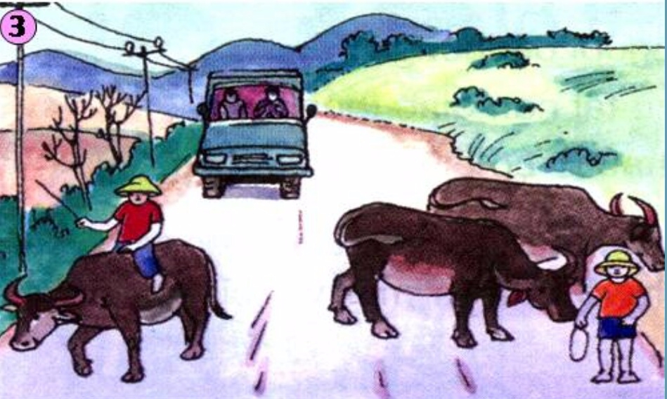
Chăn thả trâu bò trên đường gây nguy hiểm cho người tham gia giao thông.

Slide 12
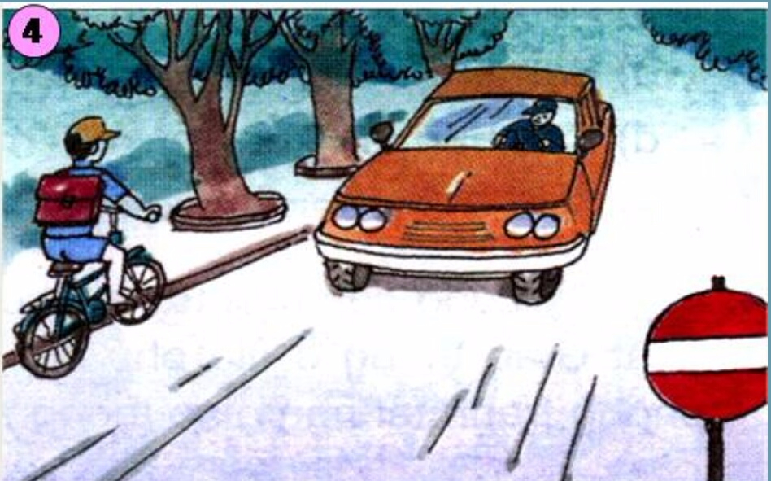
Đường ngược chiều, xe đạp không được đi vào.

Slide 13
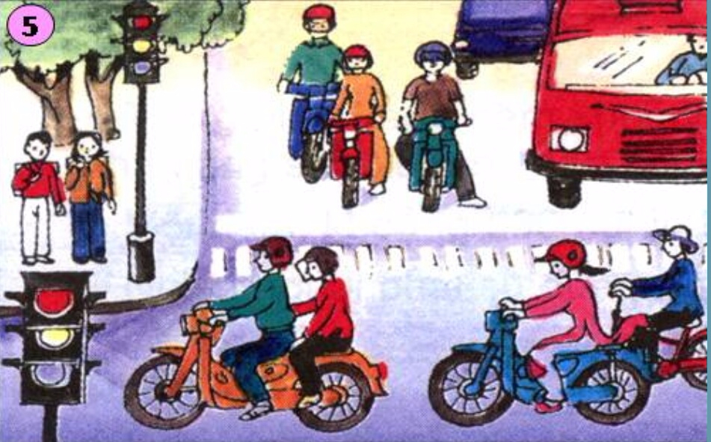
Nghiêm túc thực hiện theo chỉ dẫn của đèn tín hiệu và đội mũ bảo hiểm.

Slide 14
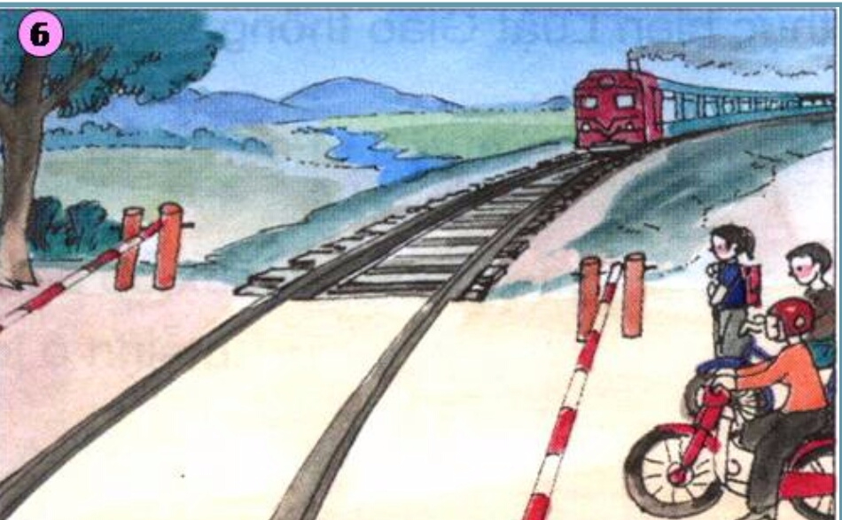
Dừng lại trước rào chắn khi có tàu chạy qua.

Slide 15
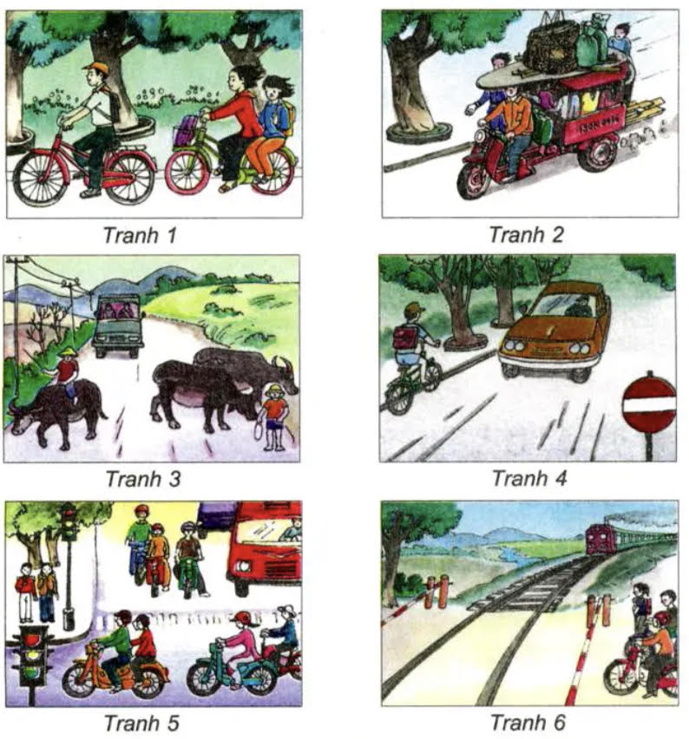

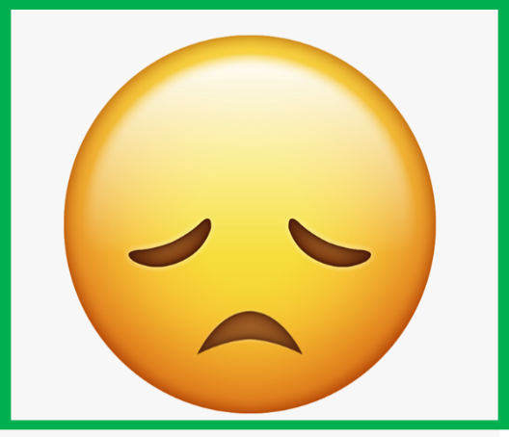

Slide 16

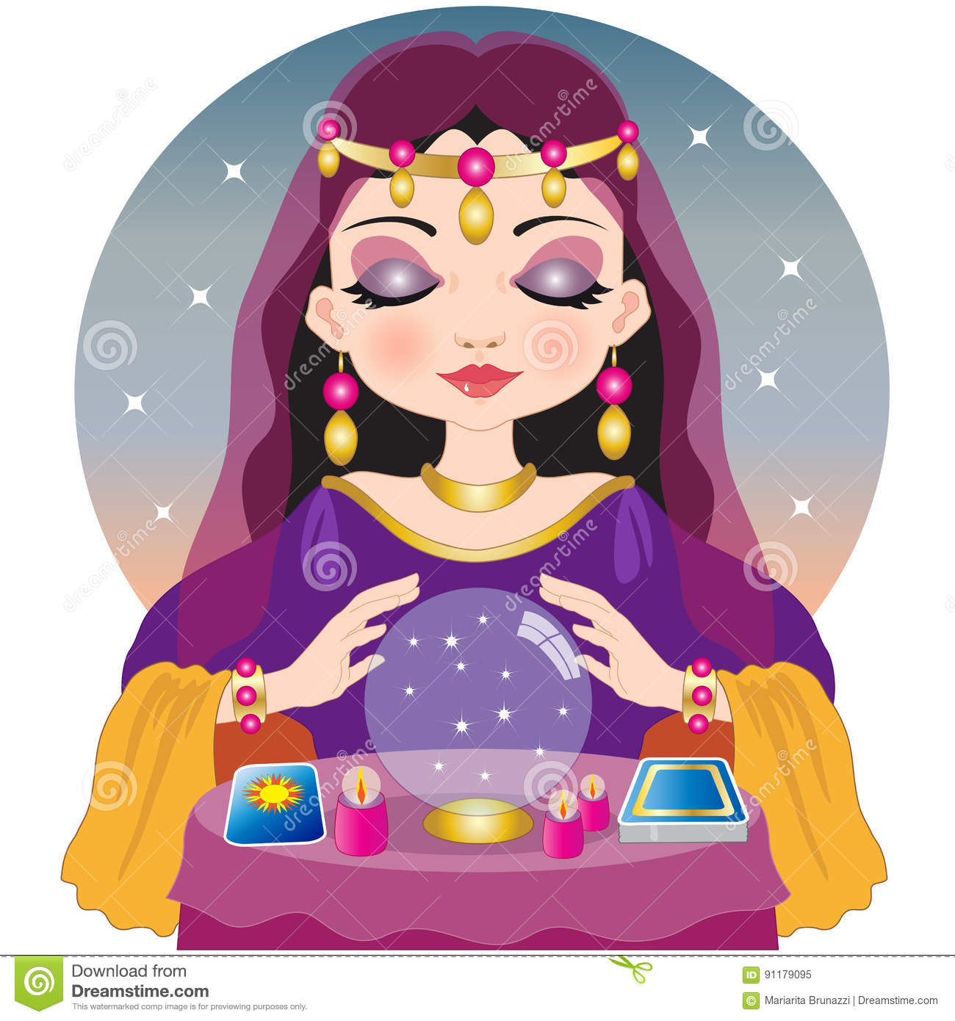
Nhà
tiên tri

Slide 17

a. Một nhóm học sinh đang đá bóng giữa lòng đường.
b. Hai bạn đang ngồi chơi trên đường tàu hỏa.
c. Một nhóm thiếu niên đang đứng xem và cổ vũ cho đám thanh niên đua xe trái phép.
d. Học sinh tan trường đang tụ tập dưới lòng đường trước cổng trường.
e. Để trâu bò đi lung tung trên đường quốc lộ.
g. Đò qua sông chở quá số người quy định.

Slide 18
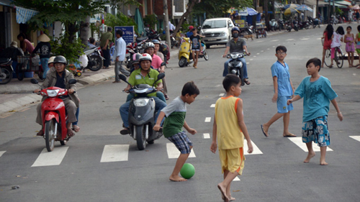

Bạn ơi nhớ nhé
Lòng đường xe chạy
Không phải chỗ chơi
Rất dễ xảy ra
Tai nạn cho mình
Và người khác nữa!

Slide 19
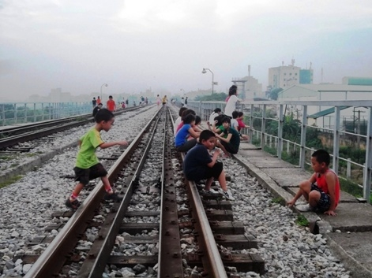
Tu tu! Xình xịch
Con tàu nhanh nhanh
Bạn chớ chơi quanh
Mà tai nạn đấy!

Slide 20
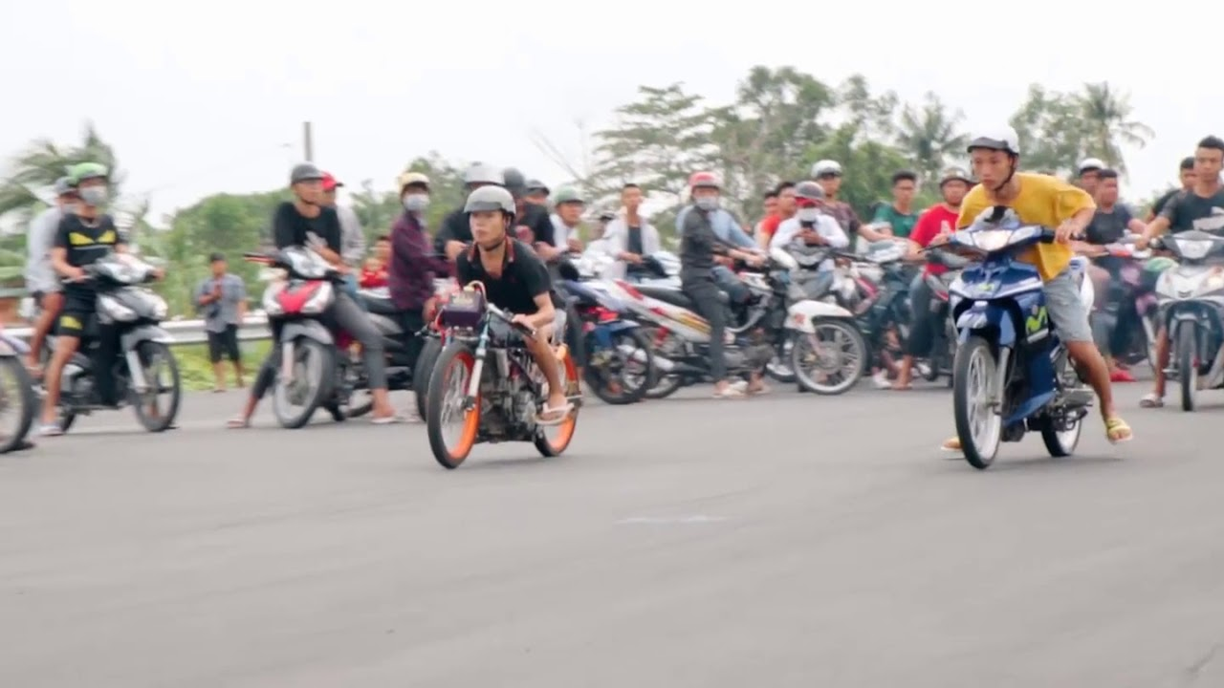
Chạy xe gắn máy
Chẳng phải trò chơi
Đua xe, lạng lách
Coi chừng thương vong!

Slide 21
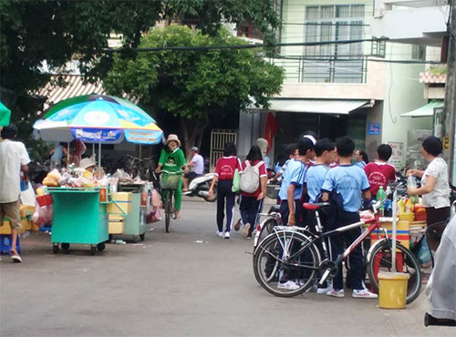
Tụ tập ở dưới lòng đường
Cản trở lưu thông,
tắc đường bạn ơi!

Slide 22
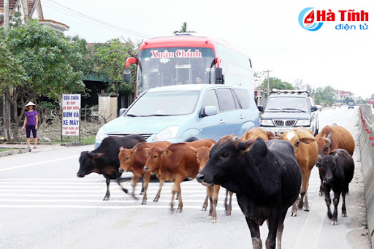
Biết bao xe cộ trên đường
Cớ sao lại thả bò rong thế này?
Xem thường luật lệ giao thông
Gây ra bao cảnh đau lòng người ơi!

Slide 23
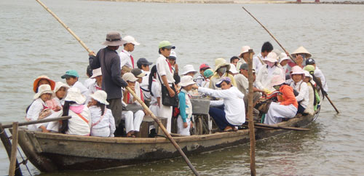
Chuyến đò xuất phát ra khơi
Ai ơi hãy nhớ: “Đừng dồn người đông”
Lênh đênh sông nước mênh mông
Hiểm nguy rình rập, đôi khi chẳng lành!

Slide 24

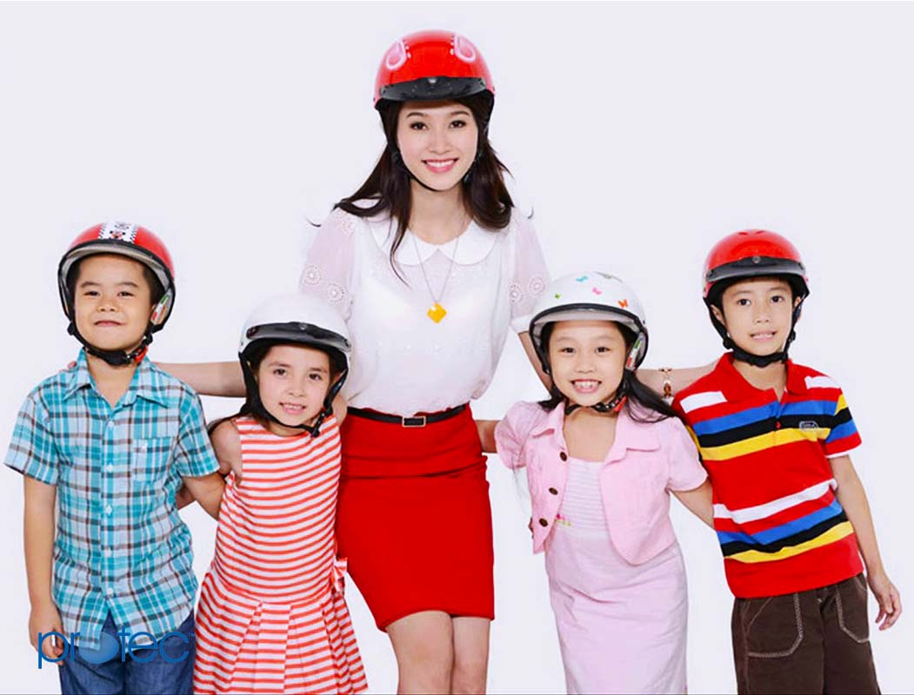
Tác dụng của mũ bảo hiểm
Không đội mũ bảo hiểm
Đội mũ bảo hiểm
Chấn thương sọ não
Bảo vệ vùng đầu
Thương tật suốt đời
Đội mũ bảo hiểm giúp bảo vệ phần đầu của người đội
Giảm nguy cơ trấn thương sọ não
Tử vong

Slide 25
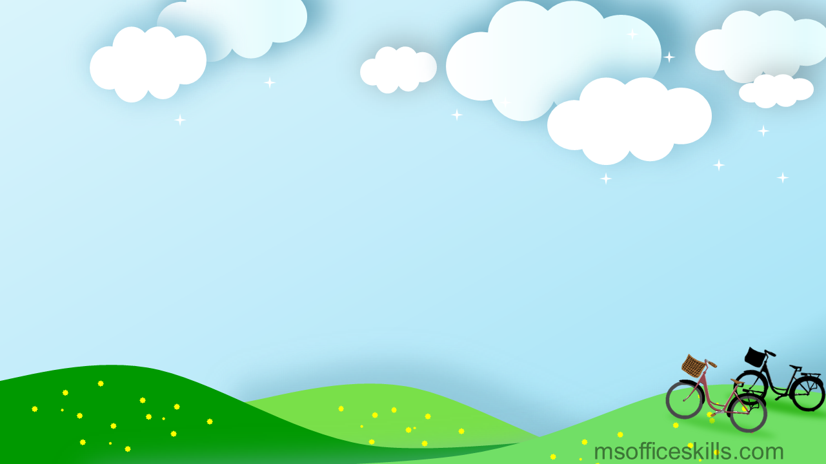
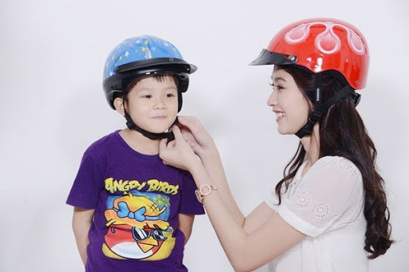
Đội mũ bảo hiểm
như thế nào là đúng?
Đội mũ bảo hiểm đúng cách:
Đội nón vừa đầu.
Mũ có dây quai vừa vặn.
Đội mũ không quá chặt hay quá lỏng.

Slide 26
Trò chơi phỏng vấn
Một bạn hãy đóng vai là phóng viên và hỏi các bạn khác câu hỏi: “Theo bạn những nguyên nhân nào dẫn đến tai nạn giao thông?”
Nguyên nhân dẫn đến tai nạn giao thông:
Chủ yếu do ý thức người tham gia giao thông.
Do đường sá nhiều ổ gà, ổ voi.
Do thời tiết xấu, lũ lụt, …

Slide 27
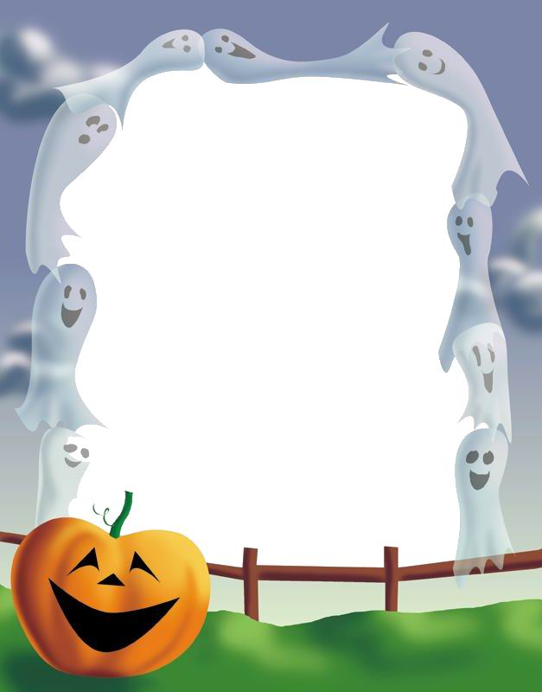
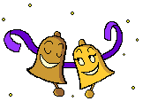

t×m hiÓu biÓn b¸o giao th«ng

Slide 28
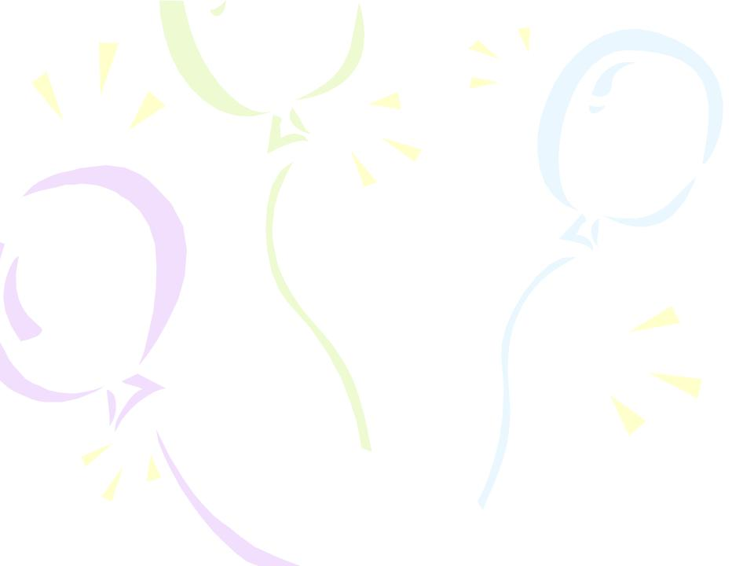
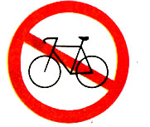
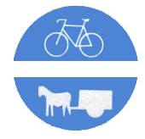
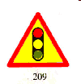
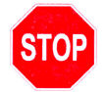
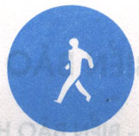

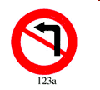

TRÒ CHƠI
Ai nhanh,ai đúng?

Slide 29
Tìm hiểu một số biển báo giao thông
Quan sát các biển báo sau và cho biết ý nghĩa của chúng
Biển báo cấm xe đạp
Biển báo cấm đi ngược chiều
Biển báo cấm rẽ trái

Slide 30
Đường một chiều
Cấm rẽ trái

Slide 31
Đường dành riêng cho xe thô sơ
Giao nhau có
tín hiệu đèn
Cấm đi xe đạp
Dừng lại
Đường dành riêng cho người đi bộ
Cấm đi ngược chiều
Đường một chiều
Cấm rẽ trái

Slide 32
Giao nhau
có tín hiệu đèn
Đường dành riêng
cho người đi bộ

Slide 33
Đường dành riêng
cho xe thô sơ
Dừng lại

Slide 34
Cấm xe đạp
Cấm đi ngược chiều

Slide 35
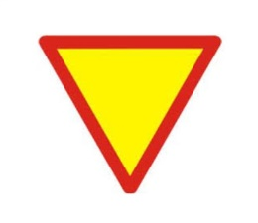
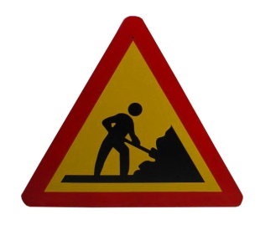
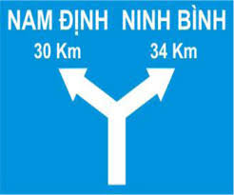

Biển báo nguy hiểm nơi giao nhau với đường ưu tiên
Biển báo nguy hiểm phía trước có công trường
Biển báo hiệu lệnh: được phép rẽ phải
Biển báo chỉ dẫn chỉ đường đi đến Nam Định hoặc Ninh Bình

Slide 36
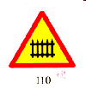

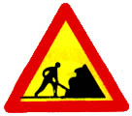
Giao nhau với đường sắt có rào chắn
Công trường
Người đi bộ
cắt ngang

Slide 37
Đường dành riêng cho xe thô sơ
Giao nhau có
tín hiệu đèn
Cấm đi xe đạp
Dừng lại
Đường dành riêng cho người đi bộ
Cấm đi ngược chiều
Đường một chiều
Cấm rẽ trái

Slide 38
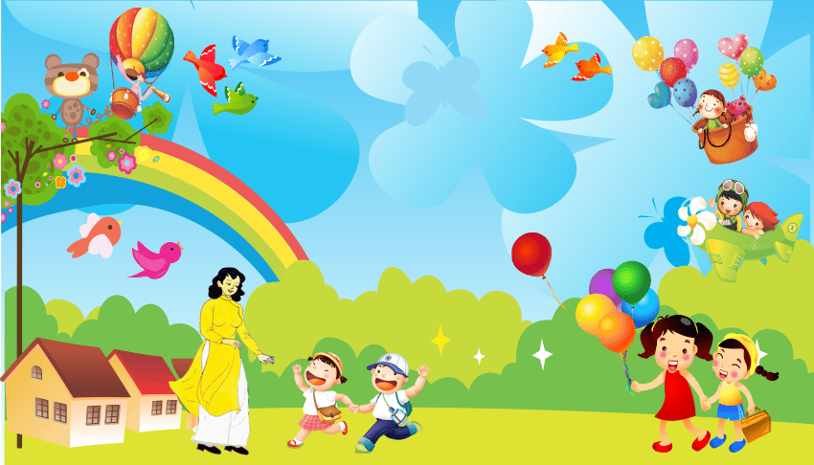
CẢM ƠN CÁC EM!

